Slide 1
CredAIR: identificando propostas com maior risco de inadimplência
Desafio 1 · Análise de Crédito · Fast Track IA
Alex Lourenço
Notes:
Abertura. Objetivo: usar o histórico de propostas para entender a inadimplência e construir uma Regressão Logística que apoie a identificação de propostas de maior risco. Dados sintéticos.

Slide 2
O problema: prever quem não vai pagar
Variável resposta: inadimplente (0 = pagou, 1 = não pagou)
Tipo de problema: classificação binária supervisionada, porque a resposta é uma categoria e temos exemplos com o resultado conhecido
Saída do modelo: probabilidade de inadimplência, convertida em decisão por um limiar
34,4%
das 5.000 propostas resultaram em inadimplência
Falso negativo
Aprova um mau pagador. Perde o capital emprestado: custo alto
Falso positivo
Recusa um bom pagador. Perde os juros e o cliente: custo moderado
Chutar sempre "adimplente" acerta 66% sem aprender nada. Por isso a acurácia engana.
Notes:
Os erros não custam o mesmo: aprovar um mau pagador custa o capital; recusar um bom custa os juros. Por isso o foco no recall da classe inadimplente e não na acurácia.

Slide 3
Organização: fases, commits e camadas de dados
Bronze
Prata
Ouro
dataset.csv como recebido. Versionado e nunca alterado
Dado limpo: sem duplicatas, tipos corretos, inválidos tratados
Pronto para o modelo, com a variável derivada
Regra contra vazamento de dados: a camada ouro só tem transformações linha a linha. Imputação, padronização e one-hot ficam no Pipeline e são ajustadas apenas no treino. Um commit por fase (Conventional Commits) e cada decisão registrada no ROADMAP.
Notes:
Medalhão leve: pastas e Parquet, sem Spark. A regra contra vazamento é o ponto técnico mais importante: tudo que aprende estatísticas é ajustado só no treino.

Slide 4
Qualidade dos dados: diagnosticar antes de tratar
Problema | Registros | Tratamento
Duplicatas idênticas | 19 | Removidas
UF com espaços (' MG ' ≠ 'MG') | 101 | Padronizadas
Idade de 210 a 750 anos | 15 | Marcadas como ausentes
Tempo de emprego ≥ idade | 8 | Marcados como ausentes
Renda de R$ 100 a R$ 550 (sequência) | 10 | Marcadas como ausentes
Trabalho antes dos 14 anos | ~690 | Mantidos (limitação)
Decisão
Marcar como ausente e imputar a mediana no pipeline.
Remover a linha perderia 10 colunas corretas. Dividir a idade por 10 é uma suposição: a idade 300 viraria 30 anos, com 19 anos de emprego.
Notes:
Manter os ~690 casos de início antes dos 14 anos foi intencional: estão concentrados entre 18 e 35 anos, e removê-los enviesaria a base contra os jovens. Resultado: 4.981 propostas, taxa de inadimplência preservada em 34,4%.

Slide 5
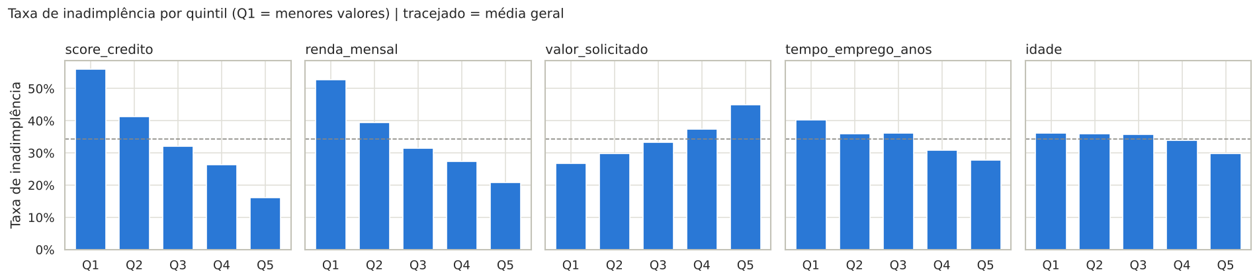
O que separa bons e maus pagadores
1
Score: 56% → 16% do menor para o maior quintil
2
Renda: 53% → 21%
3
Dívidas ativas: 27% (0 a 1) → 61% (7 dívidas)
4
Estado, escolaridade, finalidade: sem associação (qui², p ≥ 0,23)
Notes:
Correlação não é causalidade: o score não causa a inadimplência, ele resume um histórico associado a ela. As variáveis explicativas são quase independentes entre si (correlação máxima de 0,10).

Slide 6
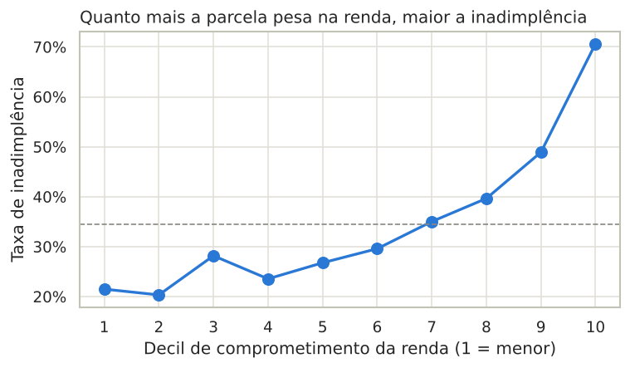
A variável que criei: comprometimento da renda
Paradoxo: prazos de 6 meses têm 55% de inadimplência, e os de 36 meses, 28%. Por quê?
(valor ÷ prazo) ÷ renda
fração da renda que vai para a parcela
21%→71%
+0,024
inadimplência do menor ao maior decil de comprometimento
de AUC no modelo (0,769 → 0,793)
Notes:
O prazo curto não é arriscado por si: ele gera uma parcela pesada. A variável é uma transformação linha a linha, sem vazamento de dados. Não há juros na base, então a parcela é uma aproximação.

Slide 7
Escolha do modelo com validação cruzada
1
Teste usado só no final
Escolher pelo teste deixaria a avaliação otimista
2
Estado fora
Não ajuda (0,788) e pode discriminar regiões
3
Parcimônia
Sem escolaridade e finalidade, o resultado empata: fica o modelo mais simples
Notes:
Validação cruzada estratificada com 5 partes, só no treino. Métrica: ROC-AUC, que independe do limiar. A variável criada traz o maior ganho. Regularização L2 padrão; o desvio pequeno (±0,015) mostra estabilidade.

Slide 8
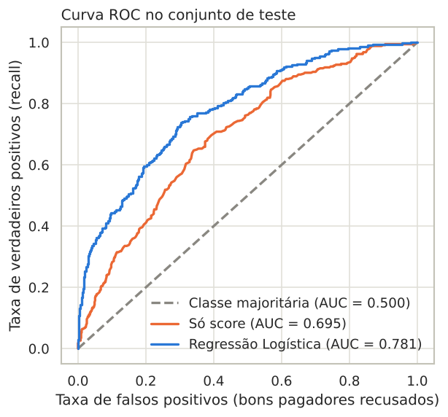
No teste, o modelo supera a regra do score
0,781
ROC-AUC da Regressão Logística no teste
0,695
regra só com o score (prática comum)
A AUC no teste é próxima da obtida na validação cruzada (0,794): o modelo generaliza e não decorou o treino.
Notes:
A curva azul (modelo) fica acima da laranja (só score) em toda a extensão. O teste tem 997 propostas que o modelo nunca viu.

Slide 9
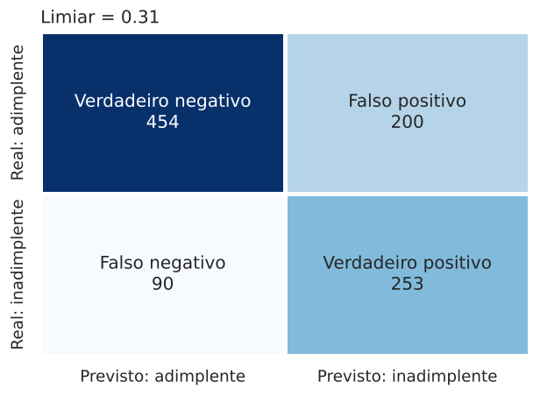
O limiar é uma decisão de negócio
No teste | Limiar 0,50 | Limiar 0,31
Inadimplentes identificados (recall) | 45% | 74%
Acerto quando sinaliza (precisão) | 68% | 56%
F1 | 0,54 | 0,64
O limiar 0,31 foi escolhido no treino (F1 máximo na validação cruzada), não no teste.
Uso sugerido: enviar os casos sinalizados para análise manual ou ajustar as condições, em vez de recusar automaticamente.
Notes:
No limiar padrão, mais da metade dos maus pagadores seria aprovada, o erro mais caro. Ao baixar para 0,31, o modelo pega 3 em cada 4 inadimplentes. O custo é sinalizar mais bons pagadores. Com os custos reais de cada erro, o limiar pode ser recalibrado.

Slide 10
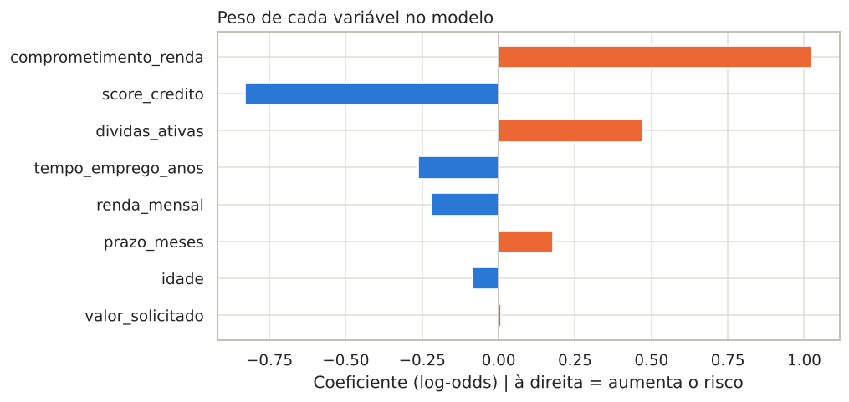
O que mais pesa no risco
2,78×
comprometimento da renda: o fator de risco mais forte
0,44×
score de crédito: reduz a chance pela metade
1,60×
dívidas ativas
O prazo troca de sinal no modelo. Analisado sozinho, prazo curto parece arriscado. Descontado o comprometimento, um prazo mais longo aumenta levemente o risco: o efeito era da parcela pesada.
Odds ratio por aumento de 1 desvio-padrão, mantendo as demais variáveis constantes.
Notes:
Diferença entre análise univariada e multivariada. O valor solicitado também perde o efeito próprio, porque sua influência passa pelo comprometimento.

Slide 11
Conclusões, limitações e cuidados
Ação prática
Limitações
Cuidados em produção
Para clientes no limite, oferecer prazo maior ou valor menor reduz o comprometimento e o risco
O modelo ordena o risco melhor que o score sozinho
Dados sintéticos
Viés de seleção: só propostas analisadas
Parcela calculada sem juros
Sem dimensão temporal
Apoio à decisão, não decisão automática
Justiça e LGPD: estado fora
Monitorar o drift e retreinar
Aplicar as mesmas regras do treino
Próximos passos: levar o pipeline para um módulo testado e criar uma aplicação de simulação de propostas
Notes:
Próximos passos: levar a limpeza, os atributos e o pipeline para um módulo testado e construir uma aplicação de simulação de propostas.

